Slide 1
模式识别 第七章 特征选择与提取

Slide 2
内容
基本概念
特征选择
特征提取

Slide 3
基本概念
特征选择和提取是模式识别中的一个关键问题
前面讨论分类器设计的时候，一直假定已给出了特征向量维数确定的样本集，其中各样本的每一维都是该样本的一个特征；
这些特征的选择是很重要的，它强烈地影响到分类器的设计及其性能；
假若对不同的类别，这些特征的差别很大，具有良好区分能力的特征则比较容易设计出具有较好性能分类系统。

Slide 4
基本概念
特征选择和提取是构造模式识别系统时的一个重要部分
在很多实际问题中，往往不容易找到那些最重要的特征，或受客观条件的限制，不能对它们进行有效的测量；
因此在测量时，由于人们心理上的作用，只要条件许可总希望把特征取得多一些；
另外，由于客观上的需要，为了突出某些有用信息，抑制无用信息，有意加上一些比值、指数或对数等组合计算特征；
特征取多一些有没有问题？

Slide 5
基本概念
如果将数目很多的测量值不做分析，全部直接用作分类特征，不但耗时，而且会影响到分类的效果，产生“特征维数灾难”问题。
为了设计出效果好的分类器，通常需要对原始的测量值集合进行分析，经过选择或变换处理，组成有效的识别特征；
在保证一定分类精度的前提下，减少特征维数，即进行“降维”处理，使分类器实现快速、准确和高效的分类。
Notes:
维数灾难：当维数增加时, 输入空间(input space)的大小随维数指数级增加, 训练数据占整个数据空间的比例将急剧下降, 这将导致模型的泛化变得更困难. 在高维空间中, 样本数据将变得十分稀疏, 许多的相似性度量在高维都会失效

Slide 6
基本概念
为达到上述目的，关键是所提供的识别特征应具有很好的可分性，使分类器容易判别。为此，需对特征进行选择：
应去掉模棱两可、不易判别的特征；
所提供的特征不要重复，即去掉那些相关性强且没有增加更多分类信息的特征。

Slide 7
基本概念
所谓特征选择，就是从n个度量值集合{x₁, x₂,…, x_{n}}中，按某一准则选取出供分类用的子集，作为降维（m维，m<n）的分类特征
所谓特征提取，就是使(x₁, x₂,…, x_{n})通过某种变换，产生m个特征(y₁, y₂,…, y_{m}) (m<n) ，作为新的分类特征（或称为二次特征）
其目的都是为了在尽可能保留识别信息的前提下，降低特征空间的维数，以达到有效的分类

Slide 8
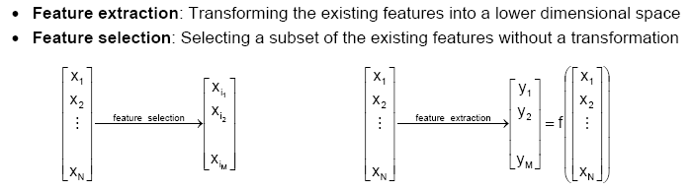
基本概念 -数学表示
特征选择：在当前的特征集中选择一个子集，没有变换。

Slide 9
基本概念 -数学表示
特征提取：将当前的特征集变换到一个更低维度的空间中。

Slide 10

基本概念 –示例
以细胞自动识别为例：
通过图像输入得到一批包括正常细胞和异常细胞的图像，我们的任务是根据这些图像区分哪些细胞是正常的，哪些细胞是异常的

Slide 11
基本概念 –示例
首先找出一组能代表细胞性质的特征，为此可计算
细胞总面积
总光密度
胞核面积
核浆比
细胞形状
核内纹理
……

Slide 12
基本概念 –示例
这样产生出来的原始特征可能很多（几十甚至几百个），或者说原始特征空间维数很高，需要降低（或称压缩）维数以便分类
一种方式是从原始特征中挑选出一些最有代表性的特征，称之为特征选择
另一种方式是用映射（或称变换）的方法把原始特征变换为较少的特征，称之为特征提取

Slide 13
基本概念 – 问题
特征是否越多越好？
样本的精确表示是否是适合于分类的特征?

Slide 14
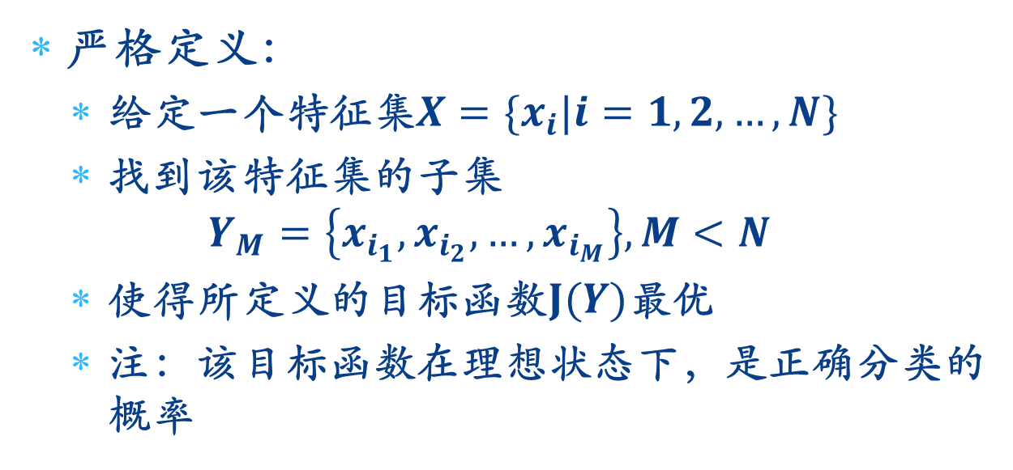
特征选择
严格定义：
给定一个特征集$X=\{x_{i}|i=1,2,…,N\}$
找到该特征集的子集
$$Y_{M}=\left\{x_{i_{1}},x_{i_{2}},…,x_{i_{M}}\right\}, M<N$$
使得所定义的目标函数$J(Y)$最优
注：该目标函数在理想状态下，是正确分类的概率

Slide 15
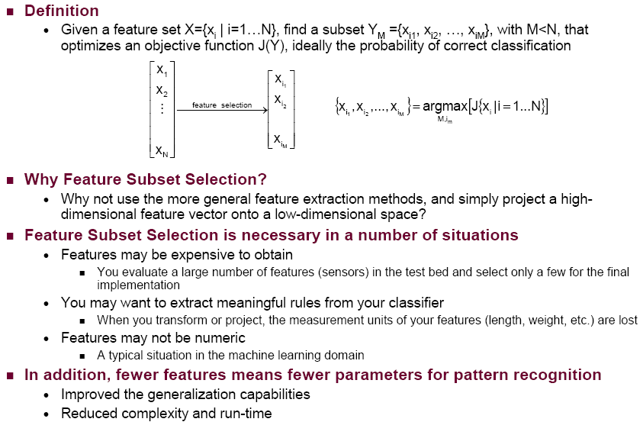
特征选择
严格定义的数学表达：

Slide 16
特征选择
一个问题：
为什么我们在有通用特征提取方法的情况下需要特征选择？

Slide 17
特征选择
特征选择在部分情况下是必须的
特征获取代价昂贵
传感器使用中需要对传感器进行挑选
保持特征的物理特性
特征变换时原特征的物理意义（单位长度、重量等）通常会消失
特征可能不是量化的
在机器学习问题中时有发生

Slide 18
特征选择
另外，更少的特征意味着模式识别系统的参数量更少
增强通用性
降低计算复杂度和时间
特征选择可以降低特征维数！

Slide 19
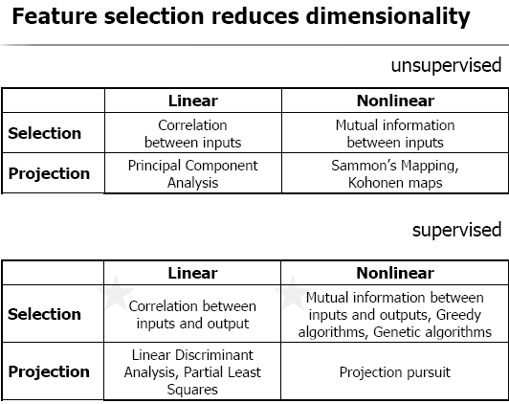
特征选择 – 常见方法

Slide 20
特征选择
为什么要降维？
理论上来说没用
更多的信息意味着分类任务更容易完成
模型可以忽略无关特征
理论上来说，理论和实际相同，但是实际中不是！

Slide 21
特征选择
实际中，更多的特征输入意味着：
更多的参数
更大的输入空间
特征维度灾难和过拟合的风险增加！

Slide 22
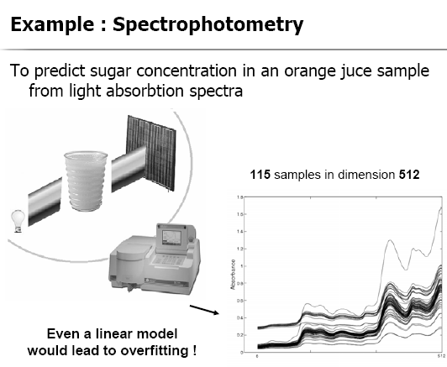
特征选择 – 示例

Slide 23
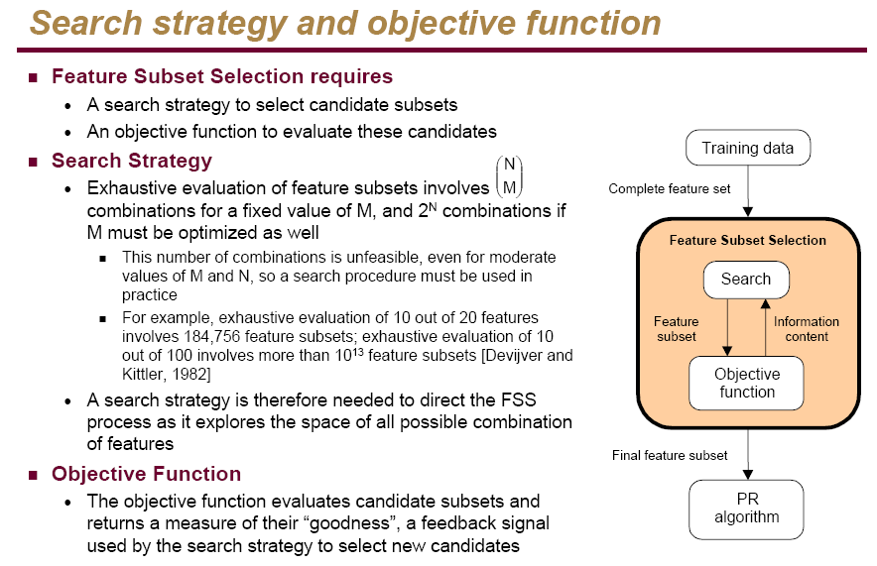
特征选择 – 方法
特征选择方法的关键
关键1 – 子集相关性衡量 – 目标函数
关键2 – 最优子集搜索

Slide 24
特征选择 – 方法

Slide 25
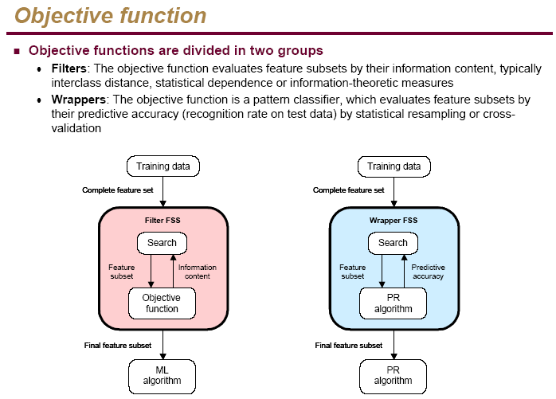
特征选择 – 方法

Slide 26
特征选择 – 方法

Slide 27
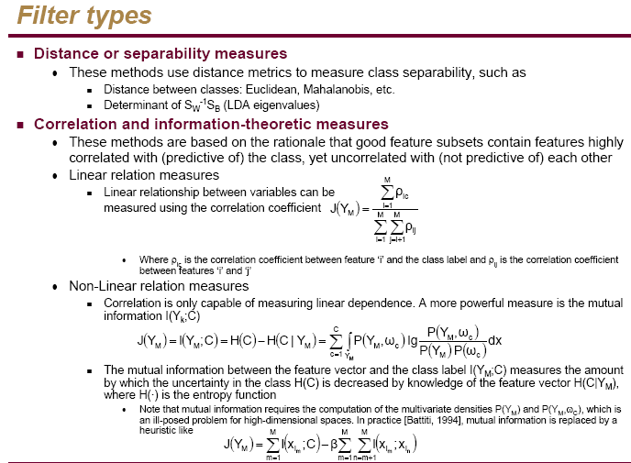
特征选择 – 方法

Slide 28
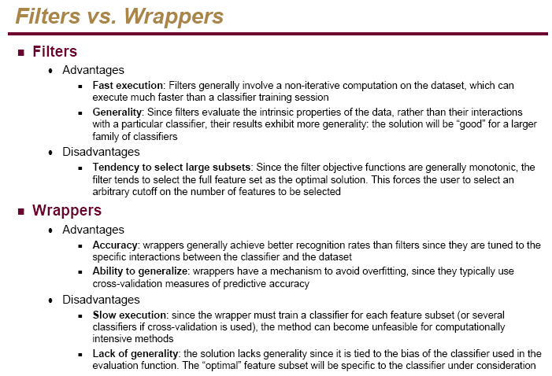
特征选择 – 方法

Slide 29
特征选择 – Filter方法示例
示例：
基于类别可分性判据的方法

Slide 30
特征选择 – Filter方法示例
距离和散布矩阵
[类内散布矩阵]
对属于同一类的模式样本，类内散布矩阵表示各样本点围绕其均值周围的散布情况，这里即为该分布的协方差矩阵。
[类间距离和类间散布矩阵]
[多类模式集散布矩阵]
以上各类散布矩阵反映了各类模式在模式空间的分布情况，但它们与分类的错误率没有直接联系。

Slide 31
特征选择 – Filter方法示例
设有n个可用作分类的测量值，为了在不降低（或尽量不降低）分类精度的前提下，减小特征空间的维数以减少计算量，需从中直接选出m个作为分类的特征。
问题：在n个测量值中选出哪一些作为分类特征，使其具有最小的分类错误？

Slide 32
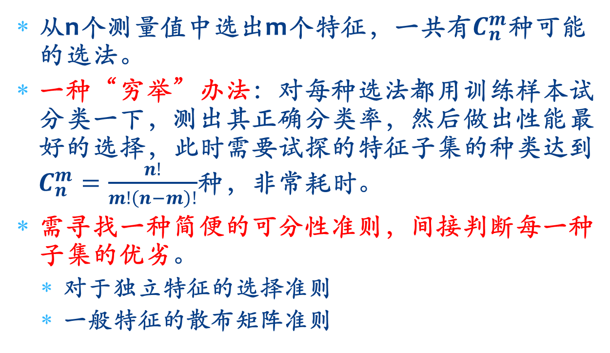
特征选择 – Filter方法示例
从n个测量值中选出m个特征，一共有$C_{n}^{m}$种可能的选法。
一种“穷举”办法：对每种选法都用训练样本试分类一下，测出其正确分类率，然后做出性能最好的选择，此时需要试探的特征子集的种类达到$C_{n}^{m}=\frac{n!}{m!\left(n−m\right)!}$种，非常耗时。
需寻找一种简便的可分性准则，间接判断每一种子集的优劣。
对于独立特征的选择准则
一般特征的散布矩阵准则

Slide 33
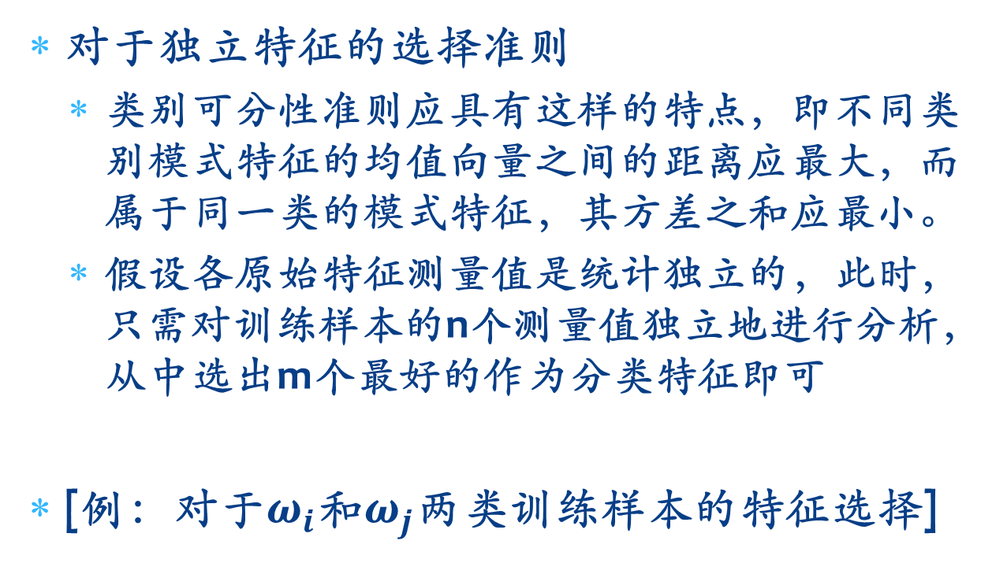
特征选择 – Filter方法示例
对于独立特征的选择准则
类别可分性准则应具有这样的特点，即不同类别模式特征的均值向量之间的距离应最大，而属于同一类的模式特征，其方差之和应最小。
假设各原始特征测量值是统计独立的，此时，只需对训练样本的n个测量值独立地进行分析，从中选出m个最好的作为分类特征即可
[例：对于$ω_{i}$和$ω_{j}$两类训练样本的特征选择]

Slide 34
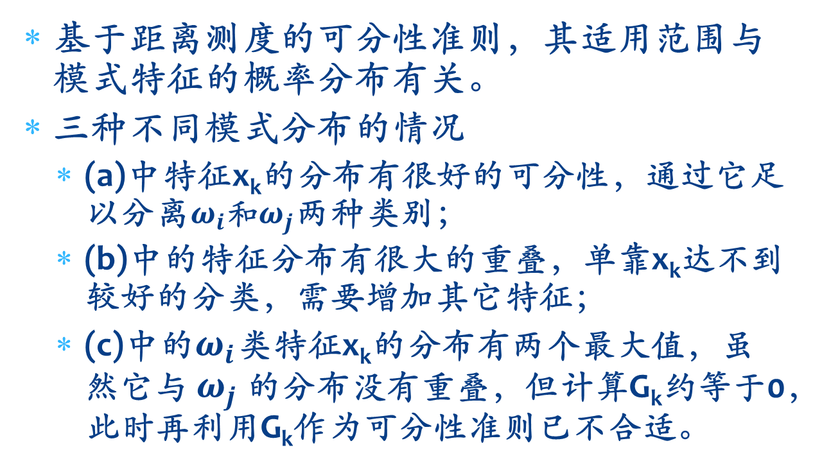
特征选择 – Filter方法示例
基于距离测度的可分性准则，其适用范围与模式特征的概率分布有关。
三种不同模式分布的情况
(a)中特征x_{k}的分布有很好的可分性，通过它足以分离$ω_{i}$和$ω_{j}$两种类别；
(b)中的特征分布有很大的重叠，单靠x_{k}达不到较好的分类，需要增加其它特征；
(c)中的$ω_{i}$类特征x_{k}的分布有两个最大值，虽然它与$ω_{j}$的分布没有重叠，但计算G_{k}约等于0，此时再利用G_{k}作为可分性准则已不合适。

Slide 35
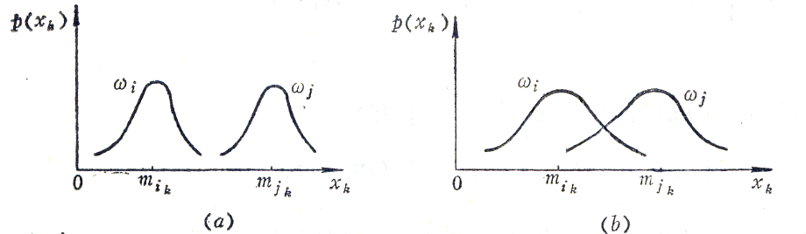
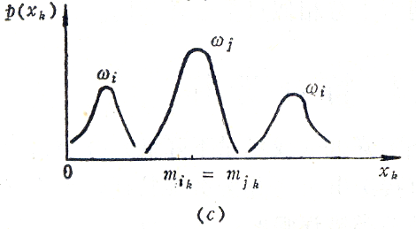
特征选择 – Filter方法示例

Slide 36
特征选择 – Filter方法示例
因此，假若类概率密度函数不是或不近似正态分布，均值和方差就不足以用来估计类别的可分性，此时该准则函数不完全适用。

Slide 37
特征选择 – Filter方法示例
一般特征的散布矩阵准则
[类内、类间和总体的散布矩阵S_{w}、S_{b}和S_{t}]
S_{w}的行列式值越小且S_{b}的行列式值越大，可分性越好。
[散布矩阵准则J₁和J₂形式]
使J₁或J₂最大的子集可作为所选择的分类特征
注：这里计算的散布矩阵不受模式分布形式的限制，但需要有足够数量的模式样本才能获得有效的结果。

Slide 38
特征选择 – Filter方法示例
参考文献
Jain A.,Zongker D., “Feature selection: Evaluation, Application, and small sample performance”, IEEE Transactions on Pattern Analysis and Machine Intelligence, Vol.19(2),pp153-158, 1997
Zhang H., Sun G,“Feature Selection Using Tabu Search Method”, Pattern Recognition, Vol.35, pp701-711, 2002

Slide 39
特征提取
基于变换/映射的方法

Slide 40
特征提取 -主成分分析概述
K. Pearson(1901年论文) 针对非随机变量
H. Hotelling(1933年论文) 推广到随机向量

Slide 41
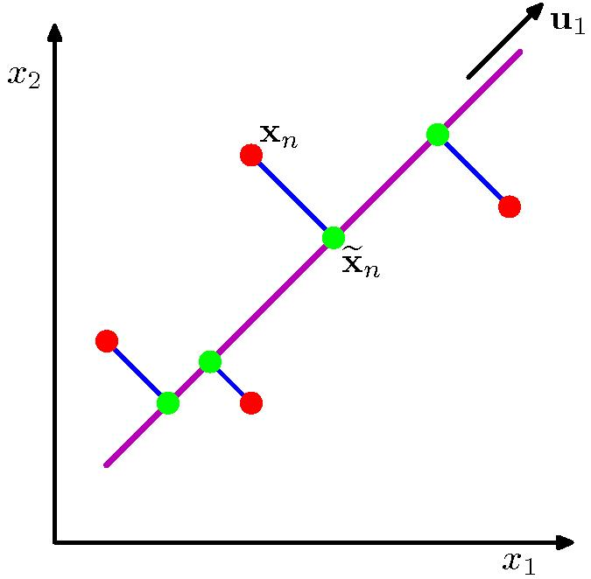
特征提取 -主成分分析概述
主成分分析(Principal Component Analysis, PCA)，将原有众多具有一定相关性的指标重新组合成一组少量互相无关的综合指标。
使得降维后样本的方差尽可能大
使得降维后数据的均方误差尽可能小

Slide 42
特征提取 -主成分分析算法
最大方差思想
使用较少的数据维度保留住较多的原数据特性
将D维数据集 降为M维，M<D

Slide 43
特征提取 -主成分分析算法
首先考虑M=1，定义这个空间的投影方向为D维向量
出于方便且不失一般性，令
每个数据点 在新空间中表示为标量
样本均值在新空间中表示为 ，其中
投影后样本方差表示为
其中原样本方差

Slide 44
特征提取 -主成分分析算法
目标是最大化
利用拉格朗日乘子法
对u₁求导置零得到
进一步得到
u₁是S的特征向量
u₁是S最大特征值对应的特征向量时
方差取到极大值，称u₁为第一主成分

Slide 45
特征提取 -主成分分析算法
考虑更一般性的情况(M>1), 新空间中数据方差最大的最佳投影方向由协方差矩阵S的M个特征向量 定义, 其分别对应M个最大的特征值
首先获得方差最大的1维，生成该维的补空间；
继续在补空间中获得方差最大的1维，生成新的补空间；
依次循环下去得到M维的空间。

Slide 46
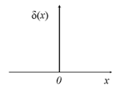
特征提取 -主成分分析算法
最小均方误差思想
使原数据与降维后的数据(在原空间中的重建)的误差最小
定义一组正交的D维基向量 ，满足
由于基是完全的，每个数据点可以表示为基向量的线性组合

Slide 47
特征提取 -主成分分析算法
相当于进行了坐标变换
那么

Slide 48
特征提取 -主成分分析算法
在M维变量(M<D)生成的空间中对其进行表示
目标最小化失真度
导数置零得到
独特的
共享的

Slide 49
特征提取 -主成分分析算法
有
拉格朗日乘子法
求导得到
对应失真度为
J最小时取D-M个最小的特征值
主子空间对应M个最大特征值

Slide 50
特征提取 -主成分分析算法
主成分分析算法计算步骤
①计算给定样本 的均值 和协方差矩阵S;
②计算S的特征向量与特征值；
③将特征值从大到小排列，前M个特征值 所对应的特征向量 构成投影矩阵。

Slide 51
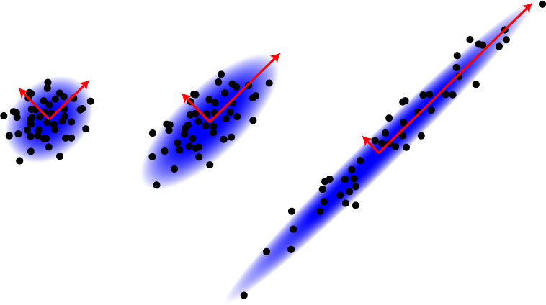
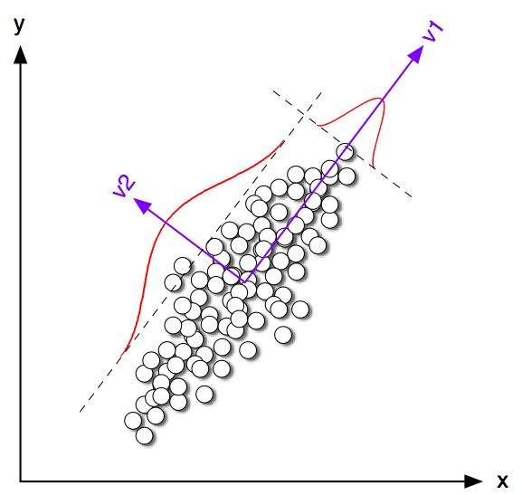
特征提取 -主成分分析算法

Slide 52
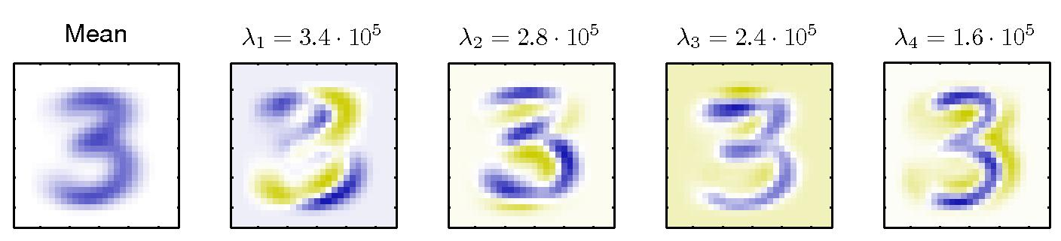
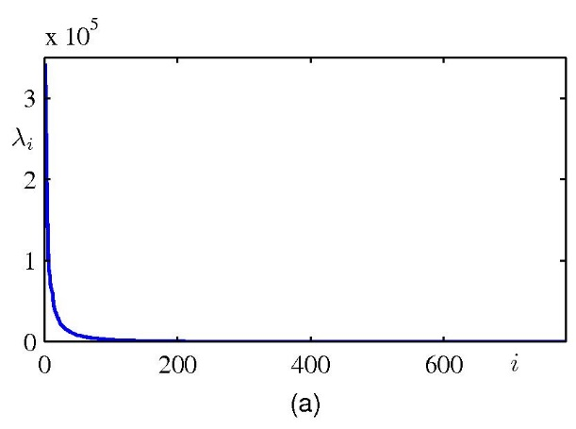
特征提取 -主成分分析的应用
特征值分布谱
特征值由大到小排列

Slide 53
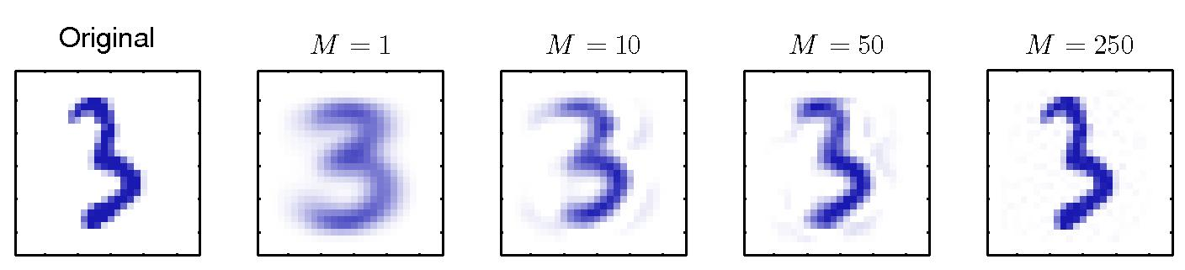
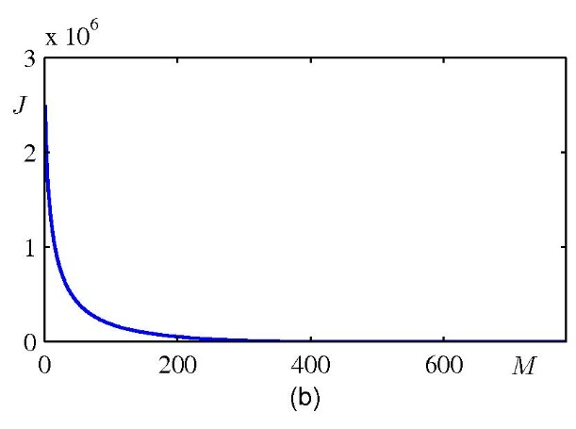
特征提取 -主成分分析的应用
失真度分布谱
随M取值由小到大排列

Slide 54
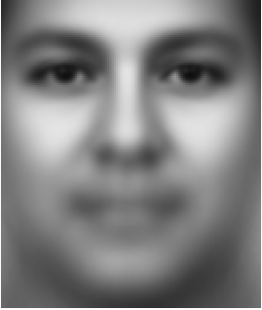
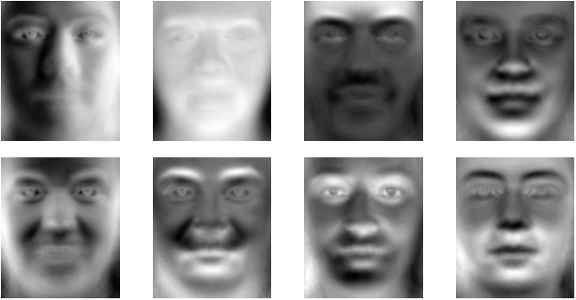
特征提取 -主成分分析的应用
特征脸(Eigenfaces)#1~#8

Slide 55
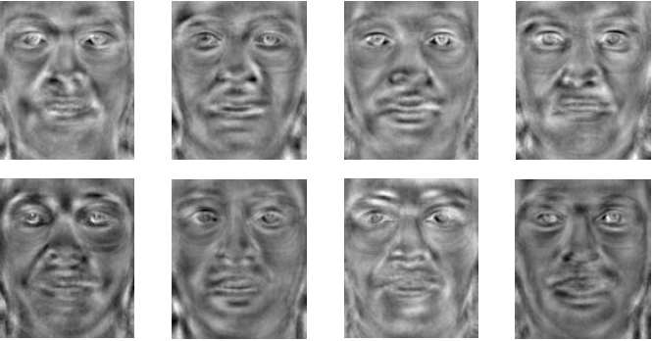
特征提取 -主成分分析的应用
特征脸(Eigenfaces)#101~#108

Slide 56
特征提取 -主成分分析的应用
特征脸(Eigenfaces)#501~#508

Slide 57
思考讨论
例如人脸识别问题，傅利叶谱是否可以直接作为特征？
什么样的特征适合于识别？鲁棒？
其他的特征提取或选择方法？

Slide 58
自学内容
基于PCA的人脸识别方法

Slide 59
第二次大作业
模式识别方法在人脸识别上的应用
作业要求
提取不同的人脸特征来进行人脸识别，提取特征不限
人脸识别方法不限
识别率大小不做要求，越高越好

Slide 60
谢谢

